Slide 1
муниципальное бюджетное дошкольное образовательное учреждение "Детский сад № 12 г. Кировска"
«Патриотическое воспитание детей старшего дошкольного возраста в процессе ознакомления с природой родного края»
Подготовила: воспитатель Абрамова И.Д.

Slide 2
Цель: обогащение знаний детей о природе родного края. Задачи: воспитывать чувство гордости, любви, привязанности к Родине; - обогатить знания детей о природе; - формировать духовную личность, способную поступать нравственно по отношению к природе в различных ситуациях; - воспитывать экологическое воспитание и бережное отношение к окружающей природе.

Slide 3
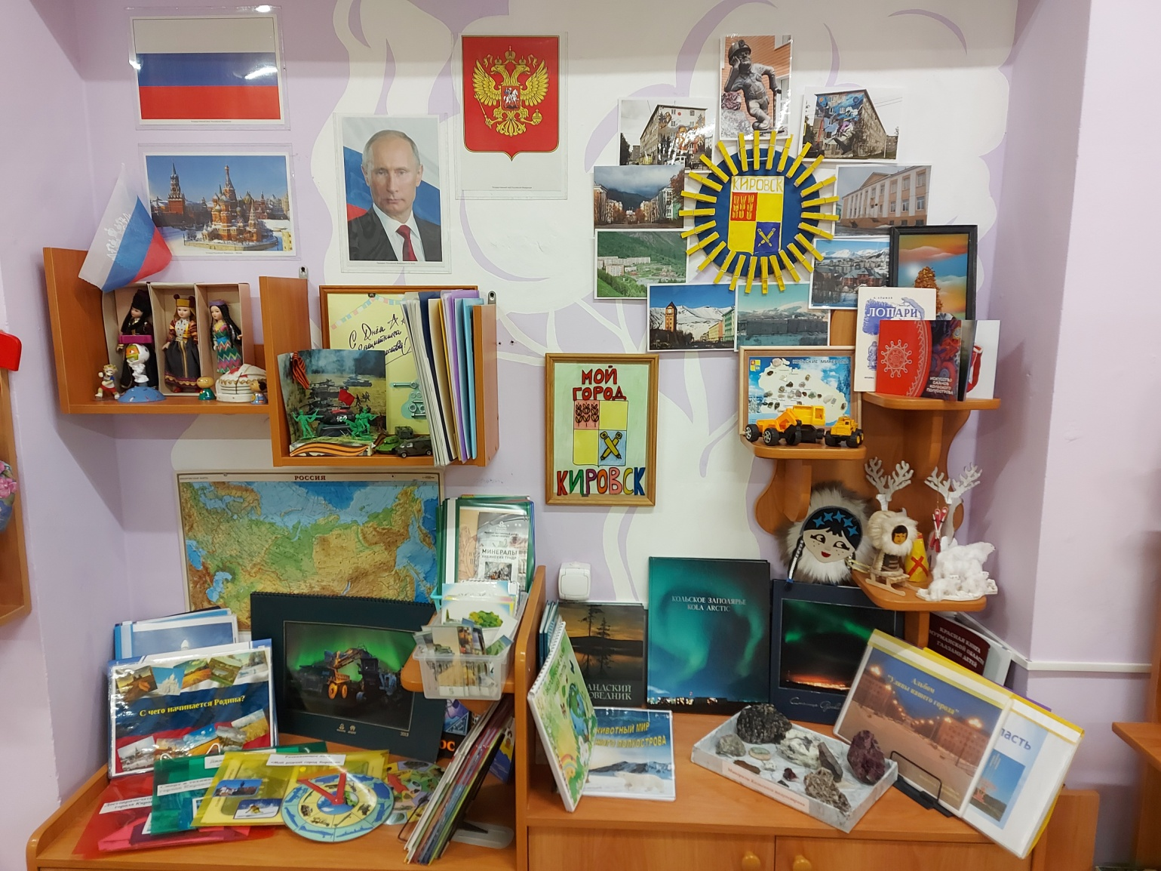
Предметно – пространственная среда

Slide 4
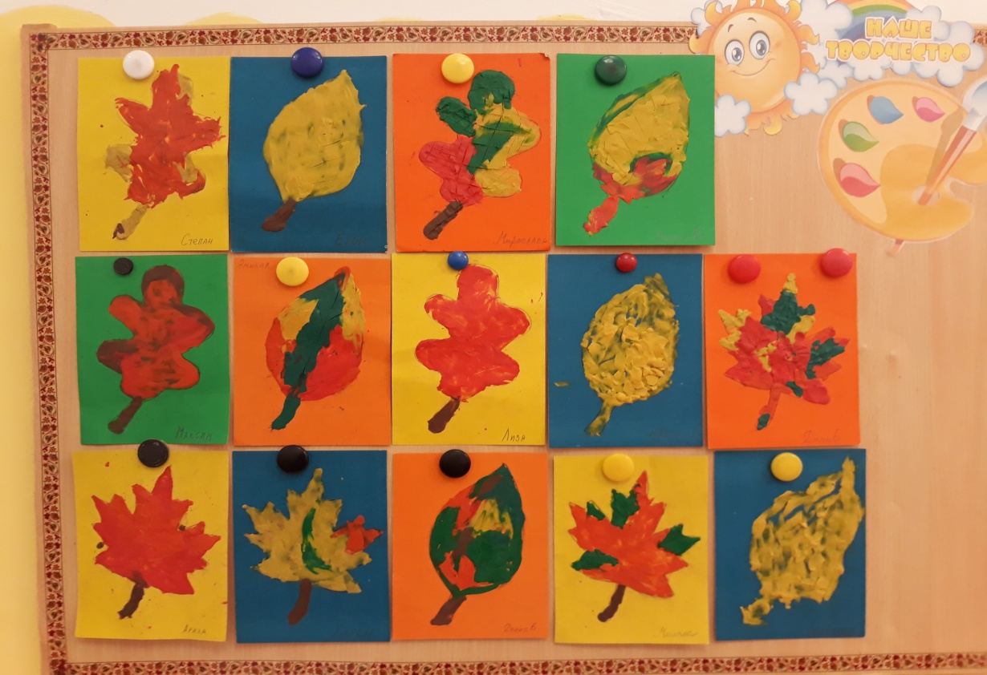
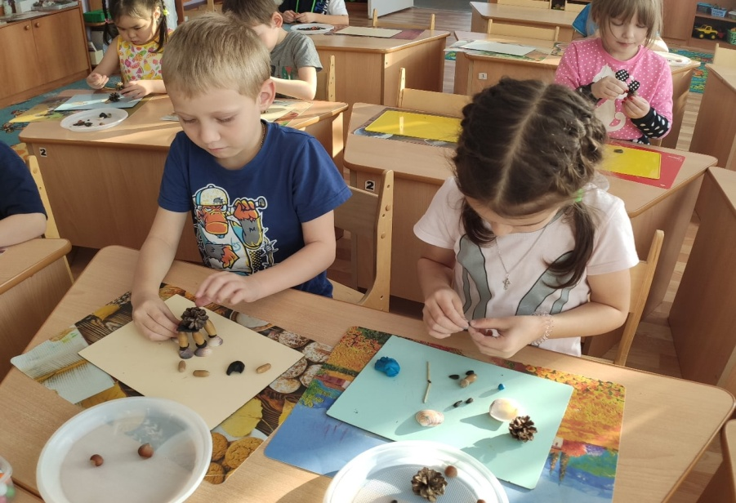
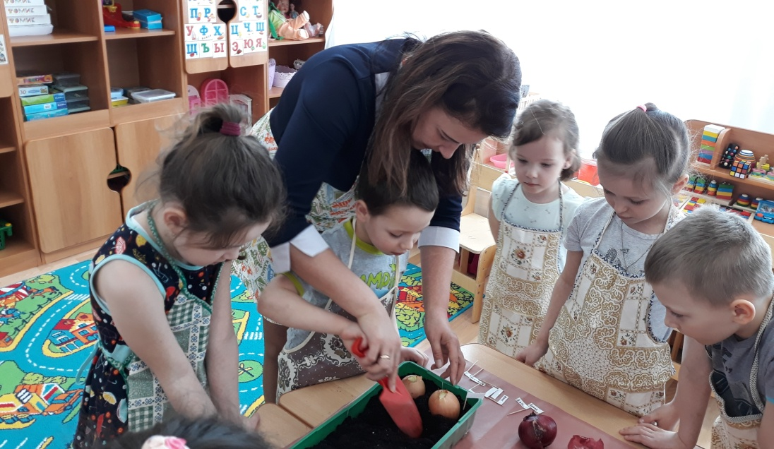
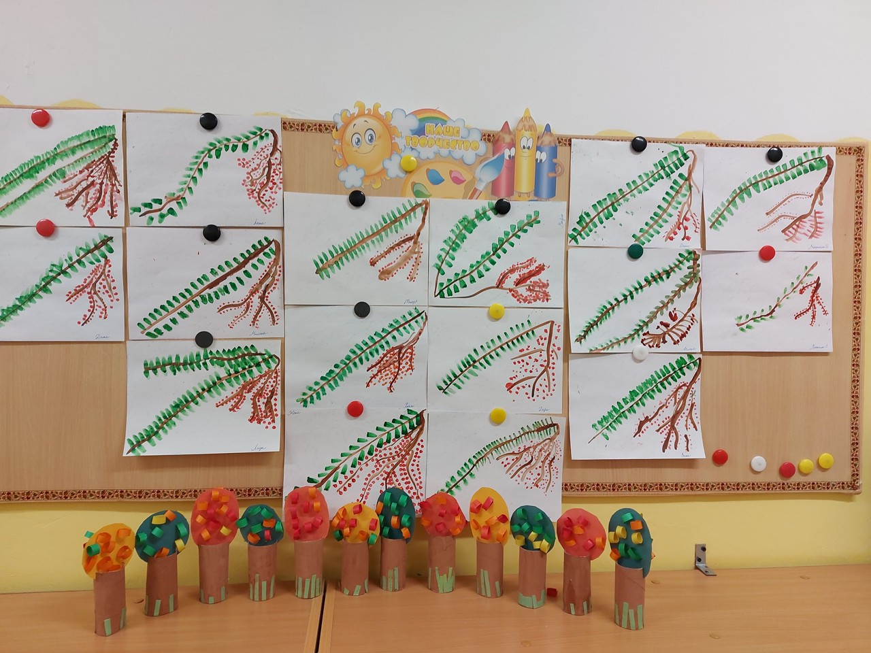
Образовательная деятельность

Slide 5
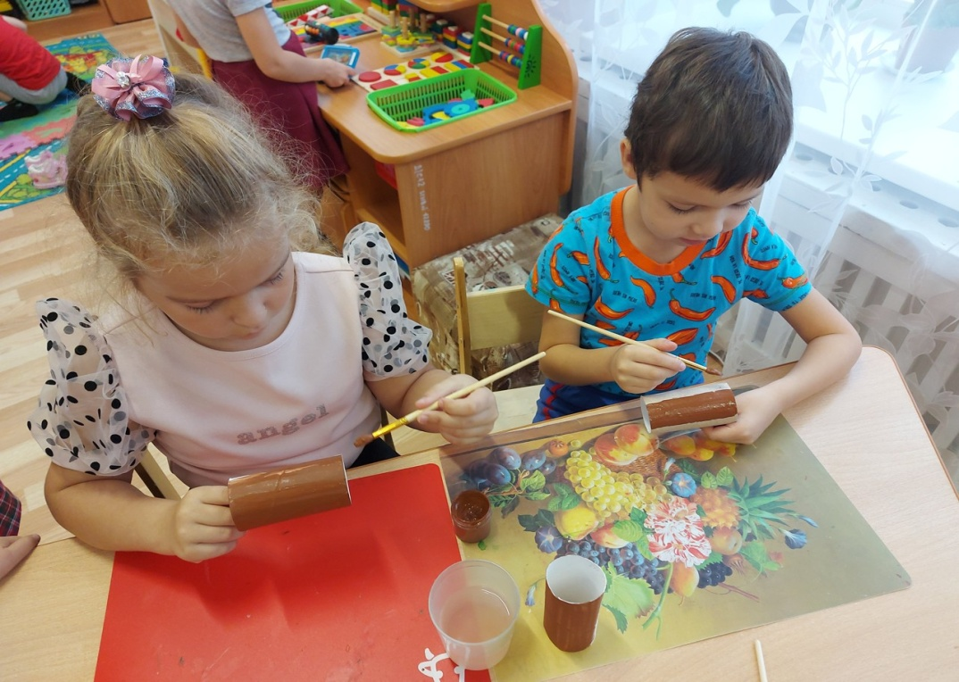
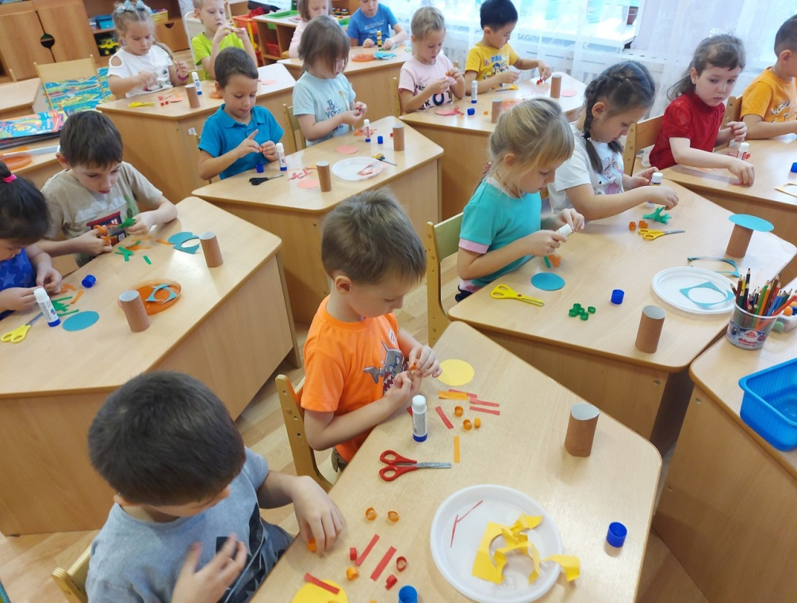
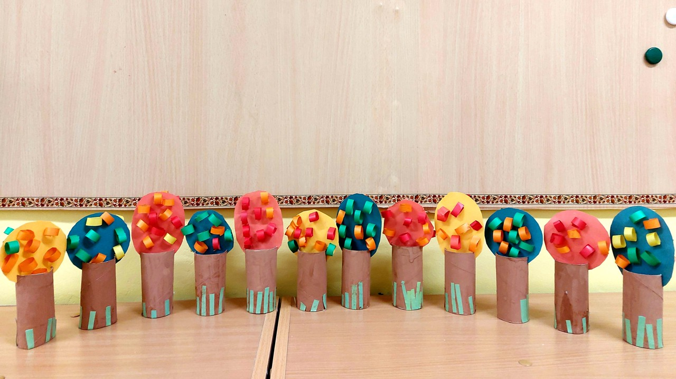

Slide 6
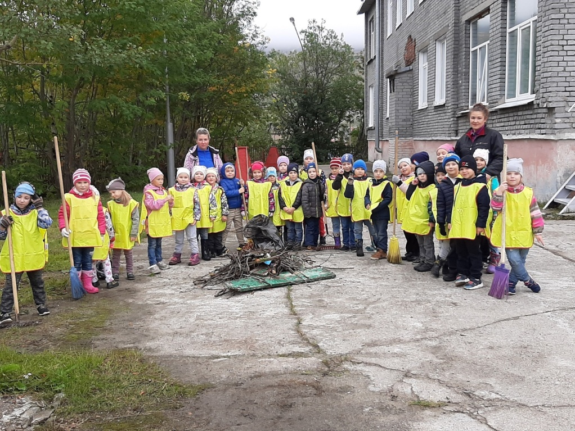
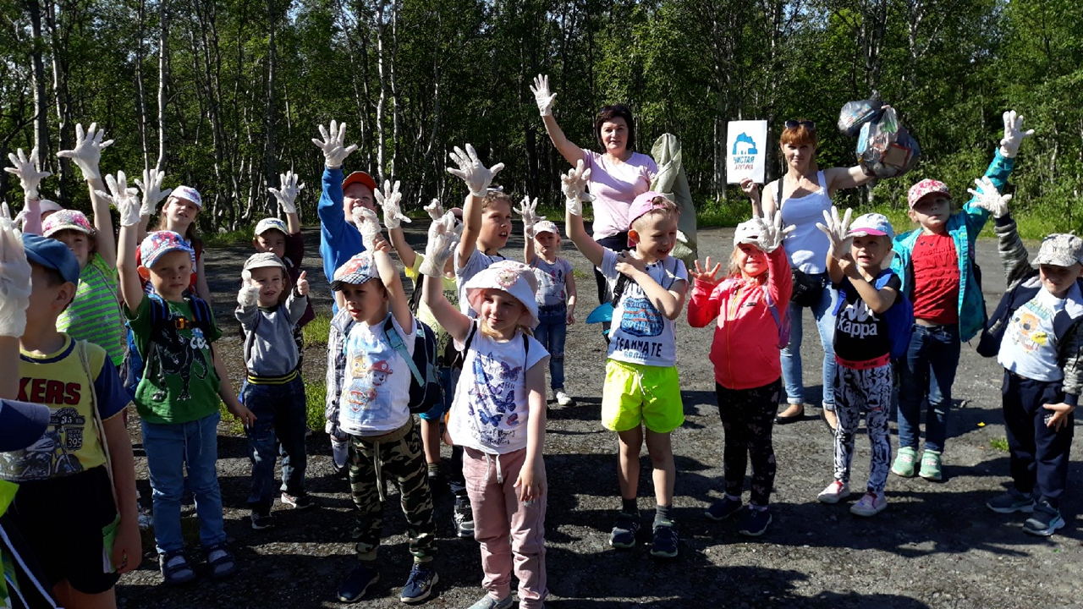
Экологические акции «Чистая Арктика» «Сохраним природу вместе»

Slide 7
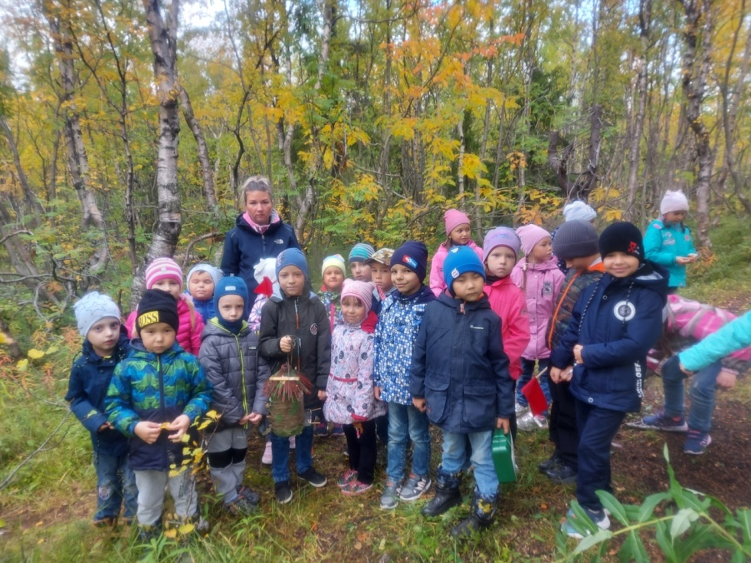
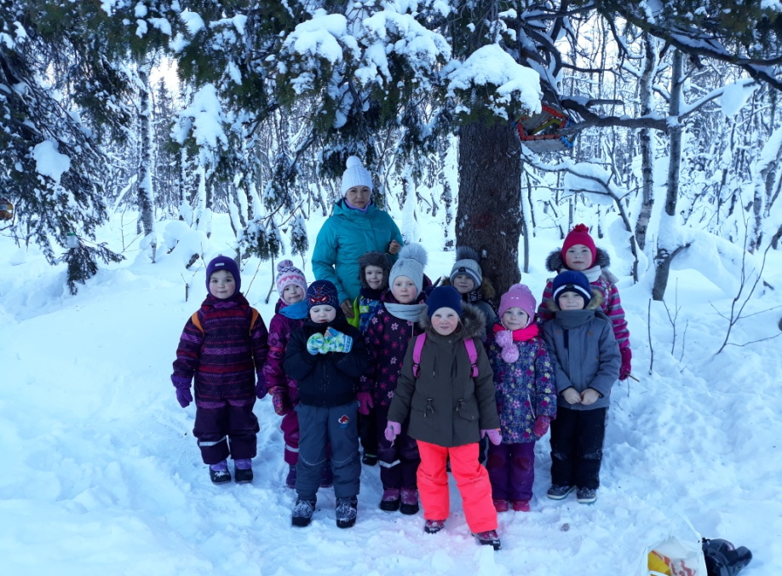
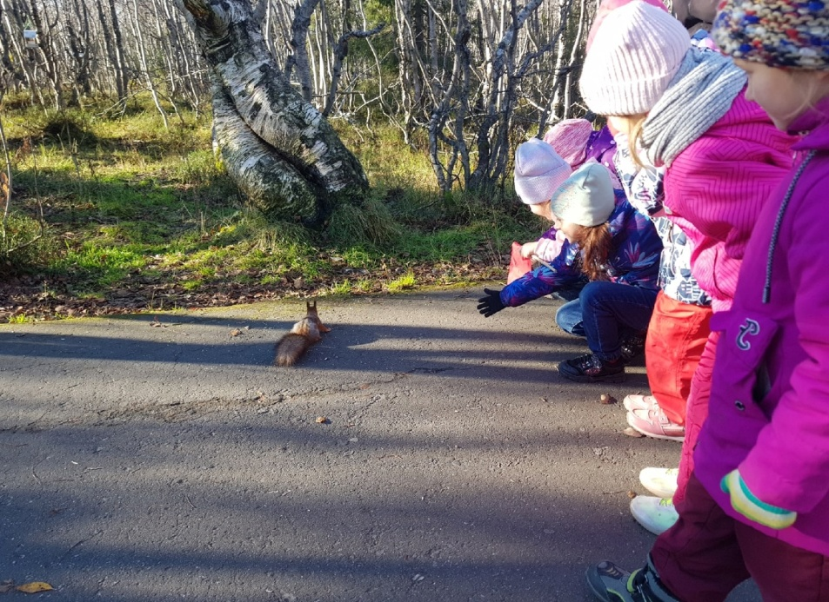
Экскурсии в парк

Slide 8
Сотрудничество с родителями
Привлечение к созданию предметно - развивающей среды.
Обмен опытом.
Проектная деятельность.
Экспериментирование в домашних условиях.
Участие в конкурсах, экологических акциях и выставках художественного творчества

Slide 9
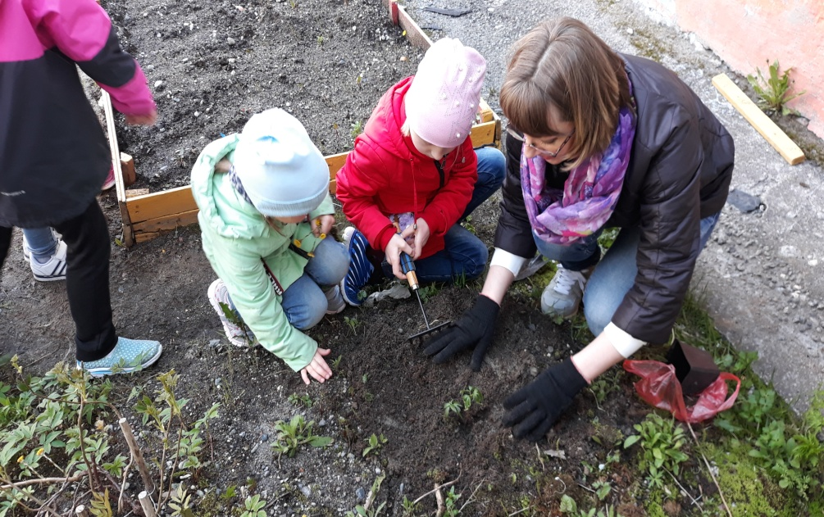
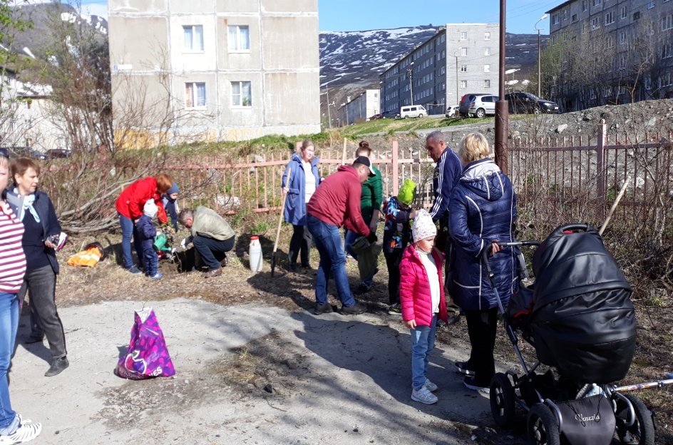
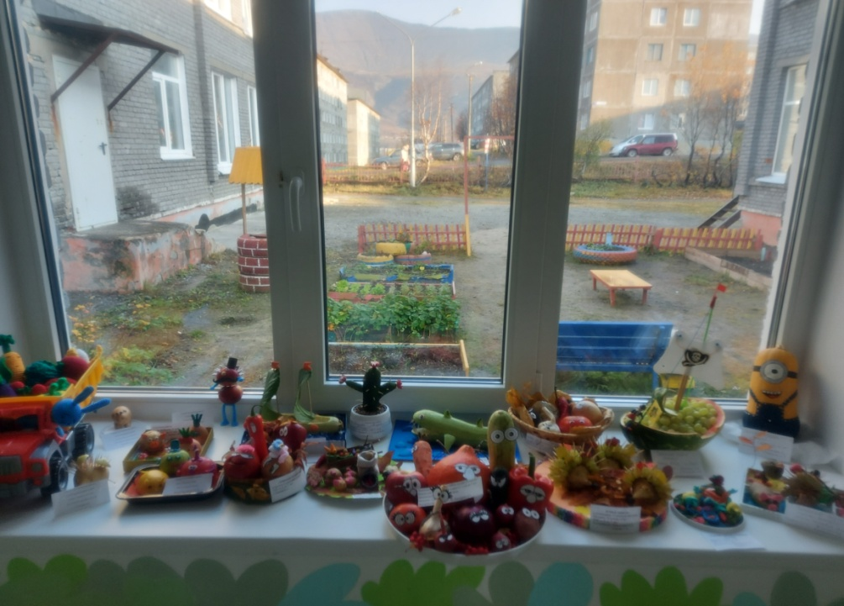
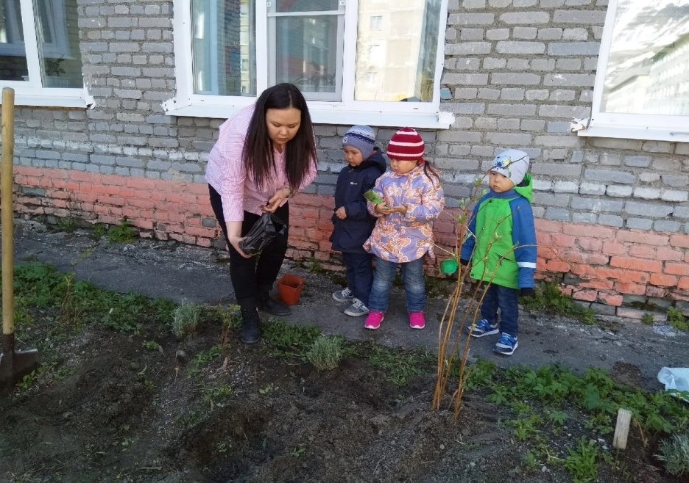
Работа с родителями

Slide 10
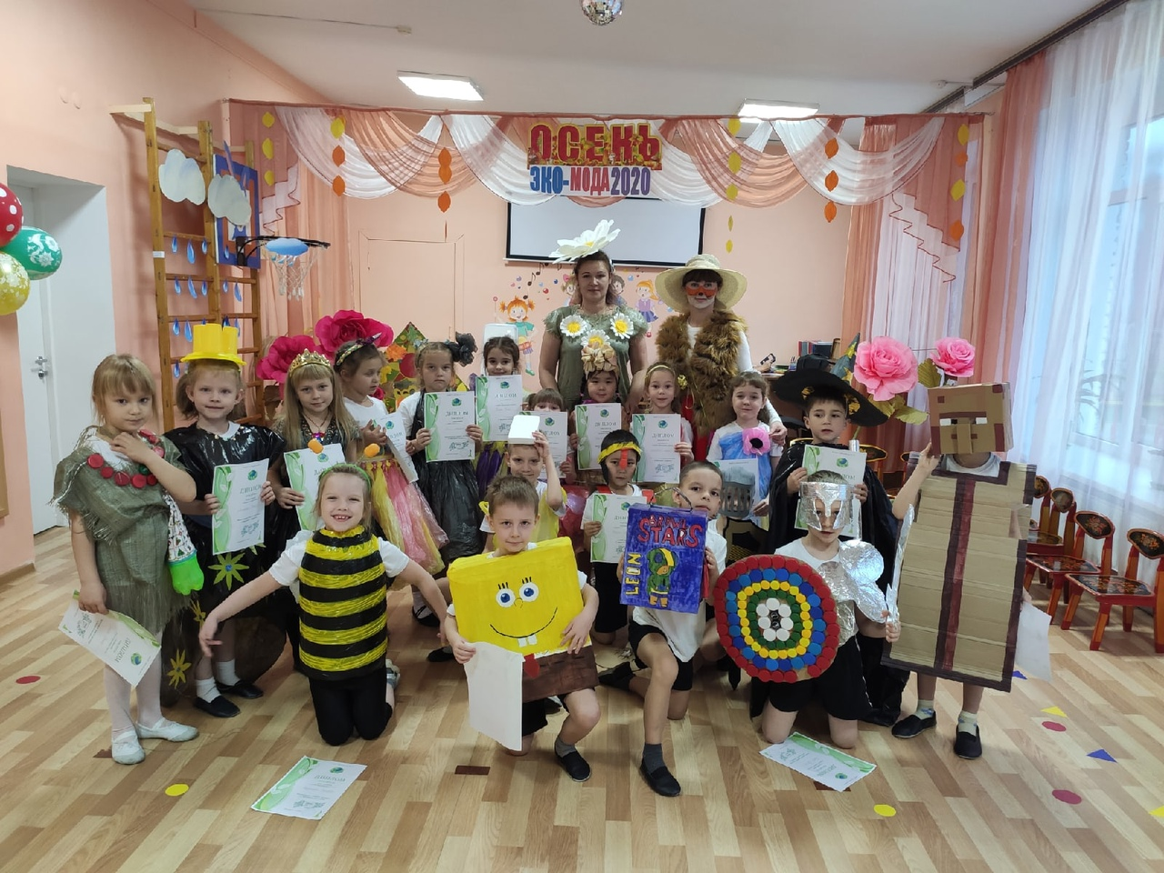
Экологический проект «Вторая жизнь мусора»

Slide 11
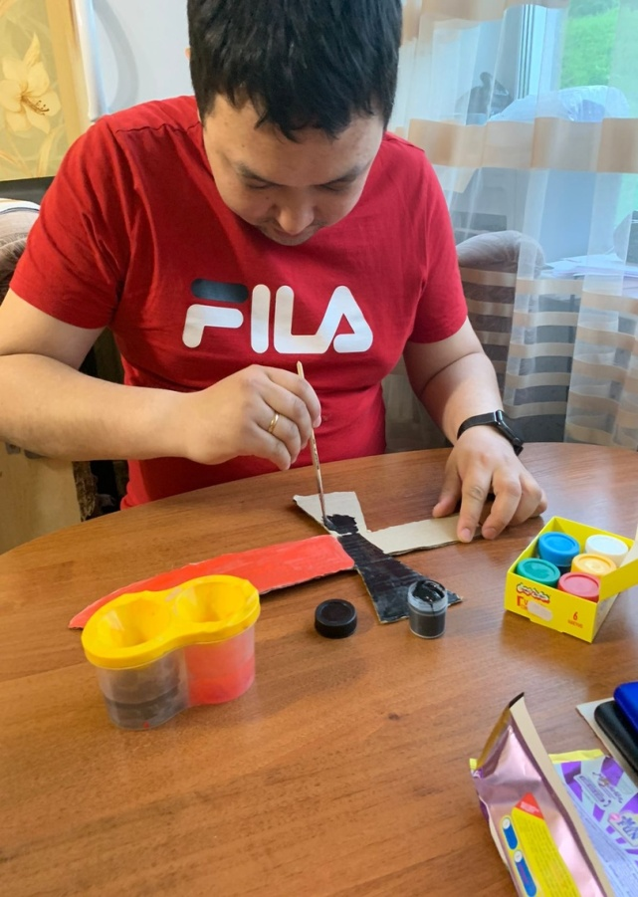
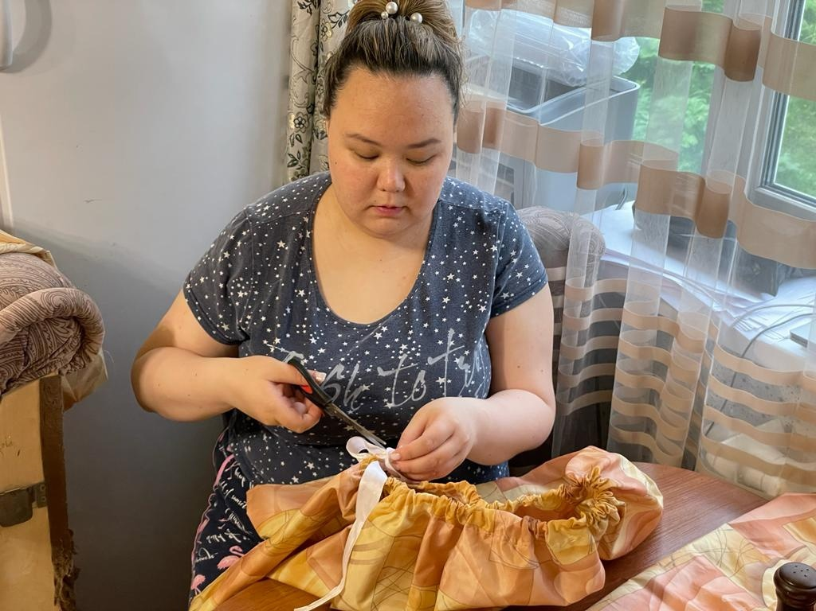
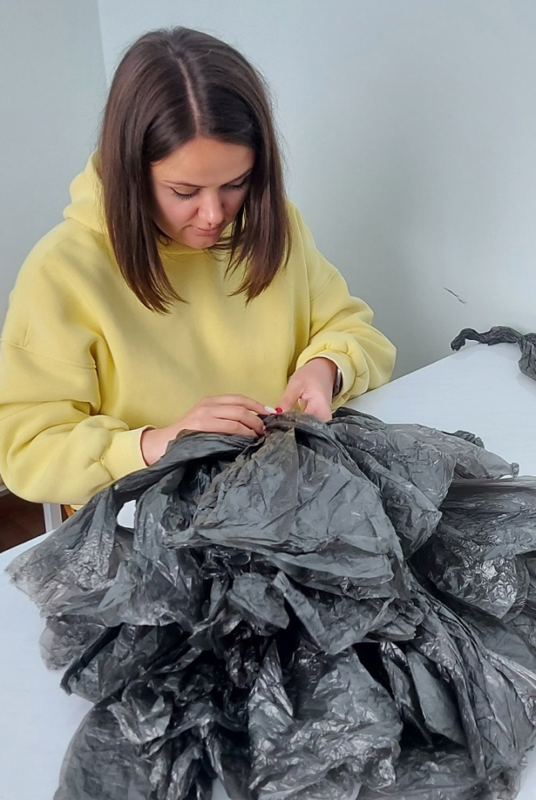
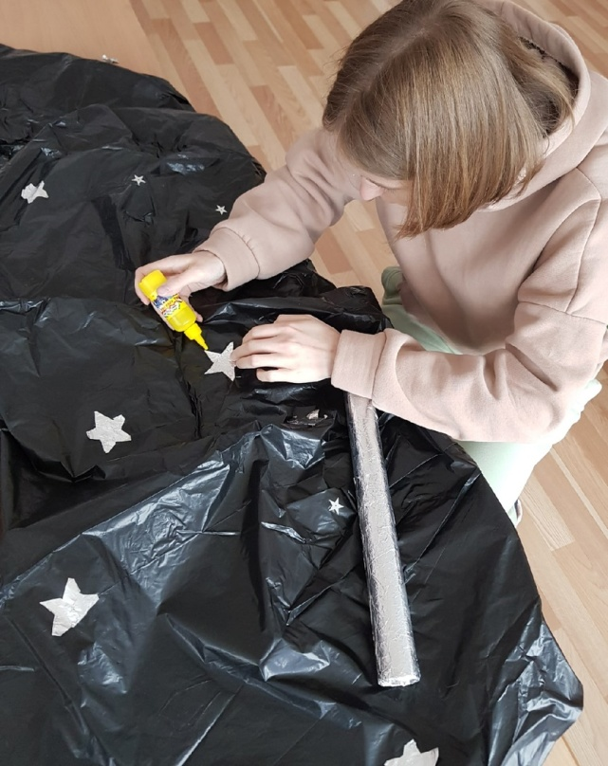
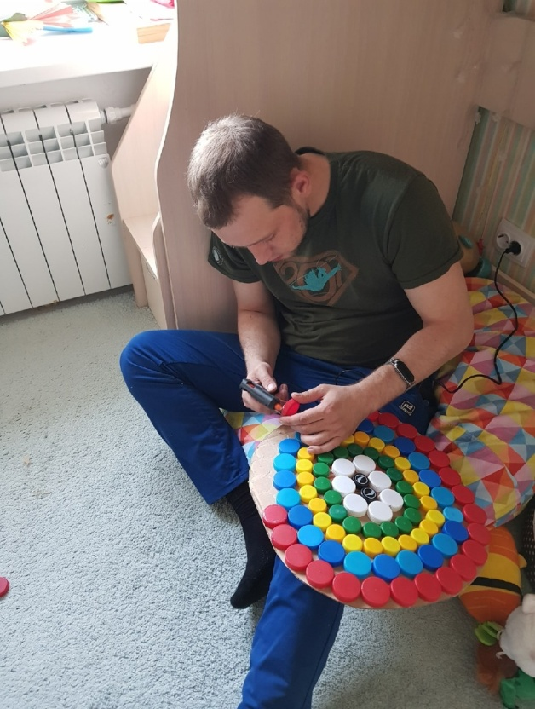

Slide 12
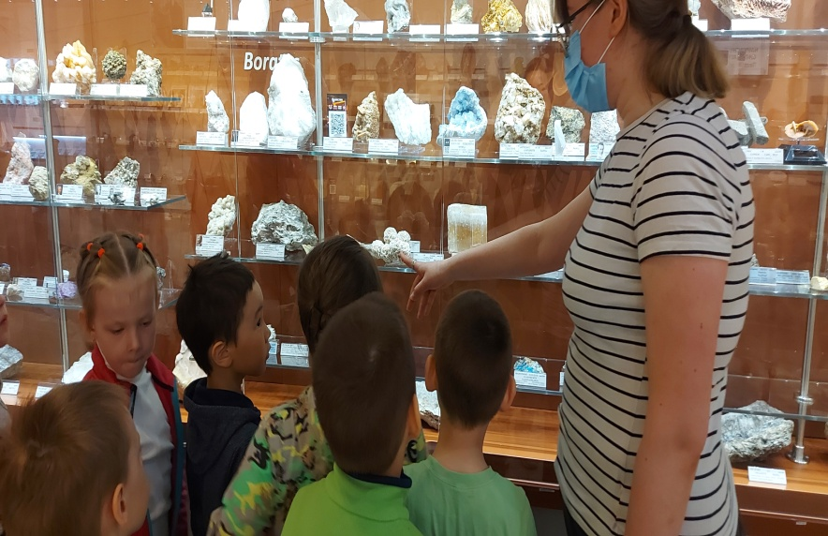
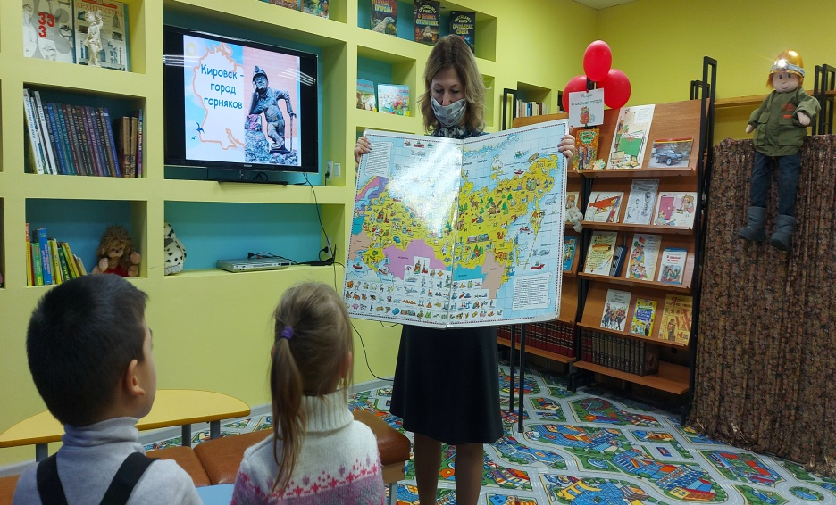
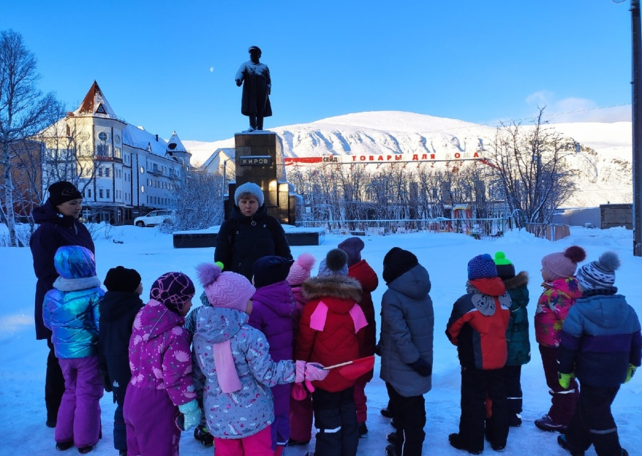
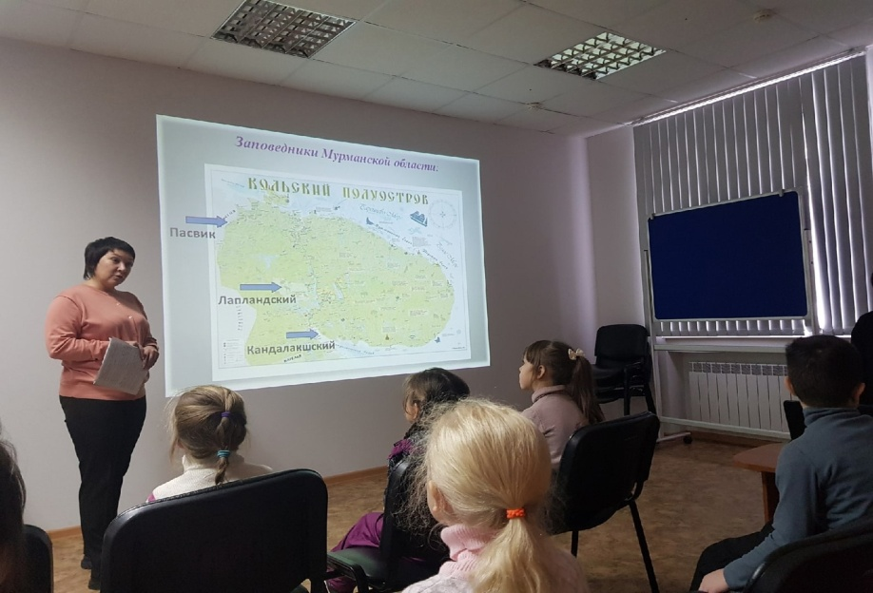
Сотрудничество с библиотекой и музеями города

